Slide 1
Метод четырех русских для битовых матриц
Выполнила
Студентка ХНУРЕ
гр. ПЗПИ-19-4
Кошкина Дарья

Slide 2



Описание алгоритма
Метод четырех русских используется для ускорения алгоритмов с использованием битовых матриц (состоящих из 0 и 1).
Алгоритмы к которым может быть применен метод четырех русских:
Вычисление редакционного расстояния (расстояние Левенштейна);
Умножение булевых матриц;
Решение задачи НОП (наибольшей общей подпоследовательности);
Мы рассмотрим перемножение таких матриц. Данный разработанный алгоритм позволяет выполнять умножение за $O(n^{3}/\log{n})$.

Slide 3


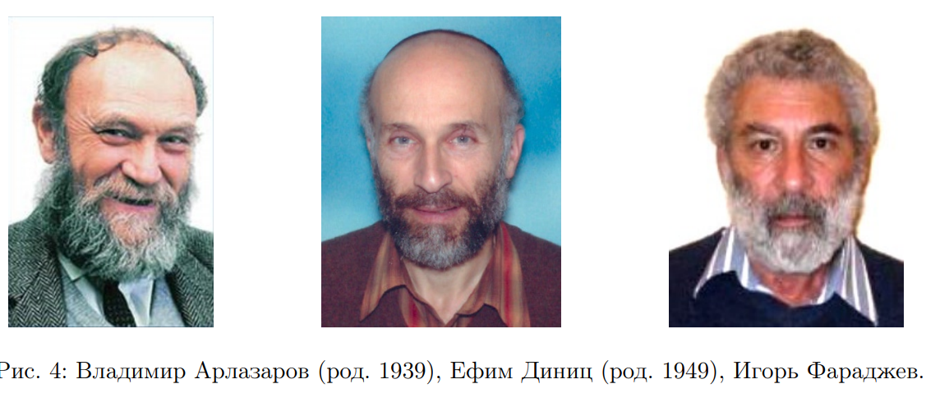
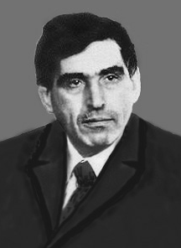
Краткая история
Первый чисто комбинаторный метод был предложен 4 московскими учеными: Арлазаровым, Диницем, Кронродом и Фараджевым в 1970 году и в честь своих первооткрывателей носит имя метода четыреx русских (Method of Four Russian).
Основная идея метода заключается в том, чтобы разделять матрицу на небольшие блоки размером k x n для некоторого параметра k и использовать таблицу поиска для быстрого выполнения алгоритма в каждом блоке.
Владимир Арлазаров (1939г.)
Ефим Диниц
(1949г.)
Игорь Фараджев
(1939г.)
Александр Кронрод
(1921г.)

Slide 4

Изложение алгоритма
Пусть А и В две булевые матрицы размером n x n. Цель – найти произведение матрицу С = АВ. Все операции выполняются по модулю 2.
Алгоритм четырех русских включает следующие этапы:
Сжатие матриц вдоль строк или столбцов в колонки/строки размером k x n,
где n – размер матрицы, k = $\log{n}$;
Составление таблицы предподсчета на основе k;
Умножение сжатых матриц с помощью поиска по таблице предподсчета;

Slide 5

Изложение алгоритма Сжатие матриц
Пусть А и В две булевые матрицы размером n x n. Цель – найти произведение матрицу С = АВ.
Пусть k = $\log{n},$и пусть n делится на k, если не делится, то можно увеличить n, добавив строки и столбцы нулей, чтобы делилось.
Матрица А делится на $\frac{n}{k}$ кусков размером k x n вдоль строк. Получаем матрицу А’ размером n x $\frac{n}{k}$.
Аналогично разделяем матрицу В вдоль столбцов. Получаем матрицу В’ размером $\frac{n}{k}$ x n.
Тогда С по определению считается как $c_{i,j}= \sum_{l=0}^{\frac{n}{k}}{a_{i,l}×b_{l, j}}.$
Тогда время перемножения будет $O(\frac{n^{3}}{k})$.

Slide 6
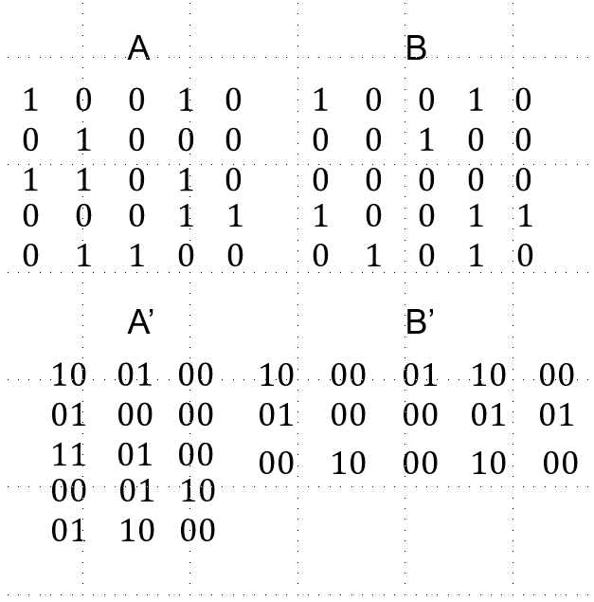
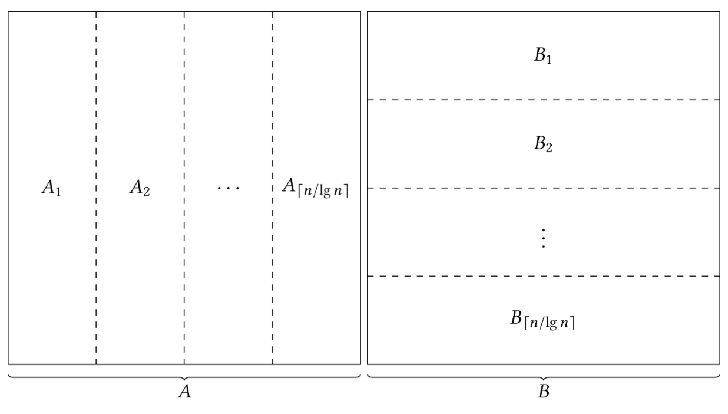
Изложение алгоритма Сжатие матриц
На рисунке 1 приведена общая схема разбиения матриц на блоки. На рисунке 2 приведен пример сжатия матриц 5 х 5, при к = 2.
рис1
рис2

Slide 7

Изложение алгоритма Создание таблицы предподсчета
Так как значение k невелико, возможных кусочков 1 x k всего $2^{k},$ и одни и те же кусочки будут встречаться повторно. Поэтому в ходе алгоритма будут очень часто перемножаться одинаковые комбинации кусочков. Вместо того, чтобы каждый раз выполнять умножение, мы можем просчитать наперед все возможные варианты.
Таблицу предподсчета заполним значениями скалярного произведения всех возможных пар битовых векторов размером 1 x k.

Slide 8
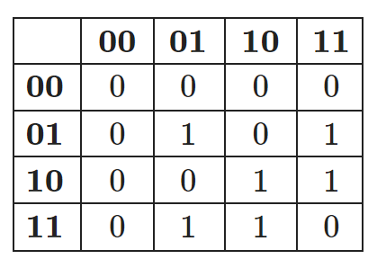
Изложение алгоритма Создание таблицы предподсчета
Таким образом для k = 2 будет составлена следующая таблица поиска (рисунок 3).
Рис. 3

Slide 9
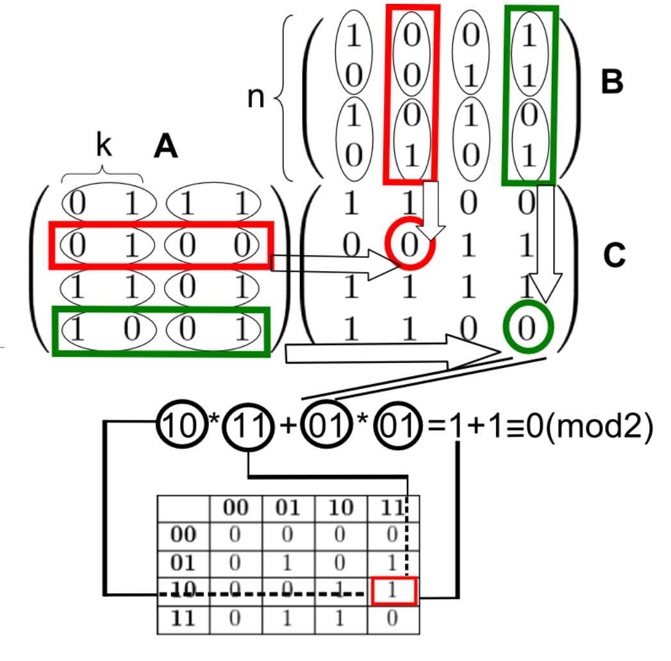
Изложение алгоритма Перемножение сжатых матриц с помощью таблицы предподсчета
Далее необходимо выполнить стандартный алгоритм перемножения матриц, только с использованием сжатых матриц. Нам не нужно будет выполнять посимвольное умножение, мы просто будем брать посчитанные значения из таблицы предподсчета.
'
'
Рис. 4. Схема перемножения

Slide 10

Доказательство правильности
Предложенный алгоритм математически ничем не отличается от вычисления по определению: $c_{i,j}= \sum_{l=0}^{n−1}{a_{i,l}×b_{l, j}}$.
Предложенный алгоритм реализует следующую формулу:
$$c_{i,j}= \sum_{l=0}^{\frac{n}{k}−1}{{a′}_{i,l}×{b′}_{l, j}}$$
$$c_{i,j}= \sum_{l=0}^{\frac{n}{k}−1}{\sum_{z=0}^{k−1}{a_{i, kl+z}×b_{kl+z, j}}}$$
$$c_{i,j}= \sum_{l=0}^{\frac{n}{k}−1}{\left[a_{i,kl+0}×b_{kl+0,j}+…+a_{i,kl+k−1}×b_{kl+k−1,j}\right]=}$$
$$=\left[a_{i,0}b_{0,j}+…+a_{i,k−1}b_{k−1,j}+…+a_{i,2k−1}b_{2k−1,j}+…+a_{i,n−1}b_{n−1,j}\right]=\sum_{l=0}^{n−1}{a_{i,l}×b_{l, j}}$$
Корректность алгоритма доказана.

Slide 11

Оценка временной асимптотики алгоритма
Оценим асимптотику данного алгоритма.
Предподсчёт скалярных произведений работает за $O(2^{2k}∙k)$.
Создание матриц A′ и B′ — $O(n^{2})$.
Перемножение полученных матриц — $O(\frac{n^{3}}{k})$.
Итого: $O(2^{2k}∙k)$ + $O(n^{2})$+ $O(\frac{n^{3}}{k})$.
Выбрав $k= \log{n}$, получаем требуемую асимптотику $$O\left(2^{2∙\log{n}}∙\log{n}+n^{2}+\frac{n^{3}}{\log{n}}\right)=O\left(n^{2}∙\log{n}+n^{2}+\frac{n^{3}}{\log{n}}\right)=O(\frac{n^{3}}{\log{n}})$$

Slide 12

Оценка затрат памяти алгоритма
Оценим затраты памяти данного алгоритма.
Таблица предподсчёта занимает $O(2^{2k})$ памяти.
Хранение матриц A и B — $O(n^{2})$.
Хранение сжатых матриц A′ и B′ — $O(n× \frac{n}{k}+\frac{n}{k}×n)$.
Итого: $O(2^{2k})$ + $O(n^{2})$+$O(n× \frac{n}{k}+\frac{n}{k}×n)$.
Выбрав $k= \log{n}$, получаем $$O\left(2^{2∙\log{n}}+n^{2}+n× \frac{n}{k}+\frac{n}{k}×n\right)=O\left(2n^{2}+n× \frac{n}{k}+\frac{n}{k}×n\right)=O(n^{2})$$

Slide 13
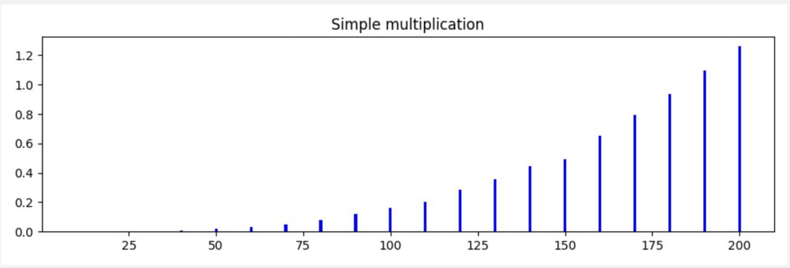
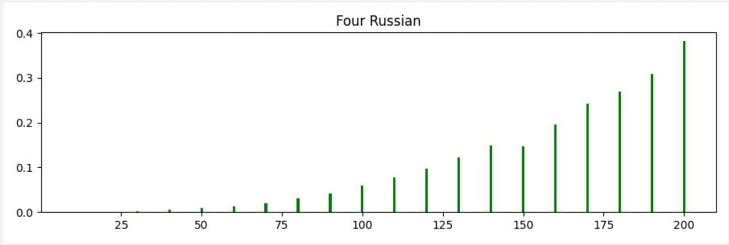
Практические замеры времени
t
На данных графиках представлено отношения размера входных матриц (n) к времени выполнения алгоритма (t).
Очевидно, что при максимальном равном значении n = 200, у обычного алгоритма время выполнения около 1,2 секунды, а у метода четырех русских – 0,4 секунды.
n
t
n

Slide 14
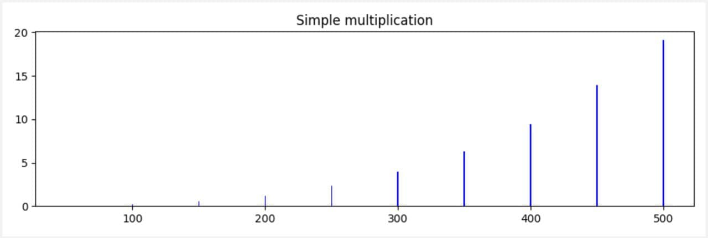
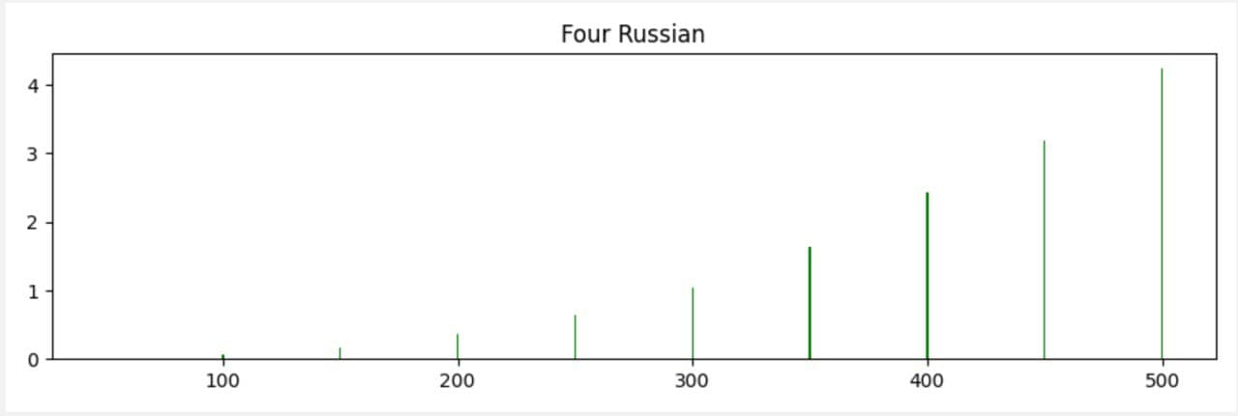
Практические замеры времени
t
На данных графиках представлено отношения размера входных матриц (n) к времени выполнения алгоритма (t).
Очевидно, что при максимальном равном значении n = 500, у обычного алгоритма время выполнения около 19 секунд, а у метода четырех русских – около 4 секунд.
n
t
n

Slide 15
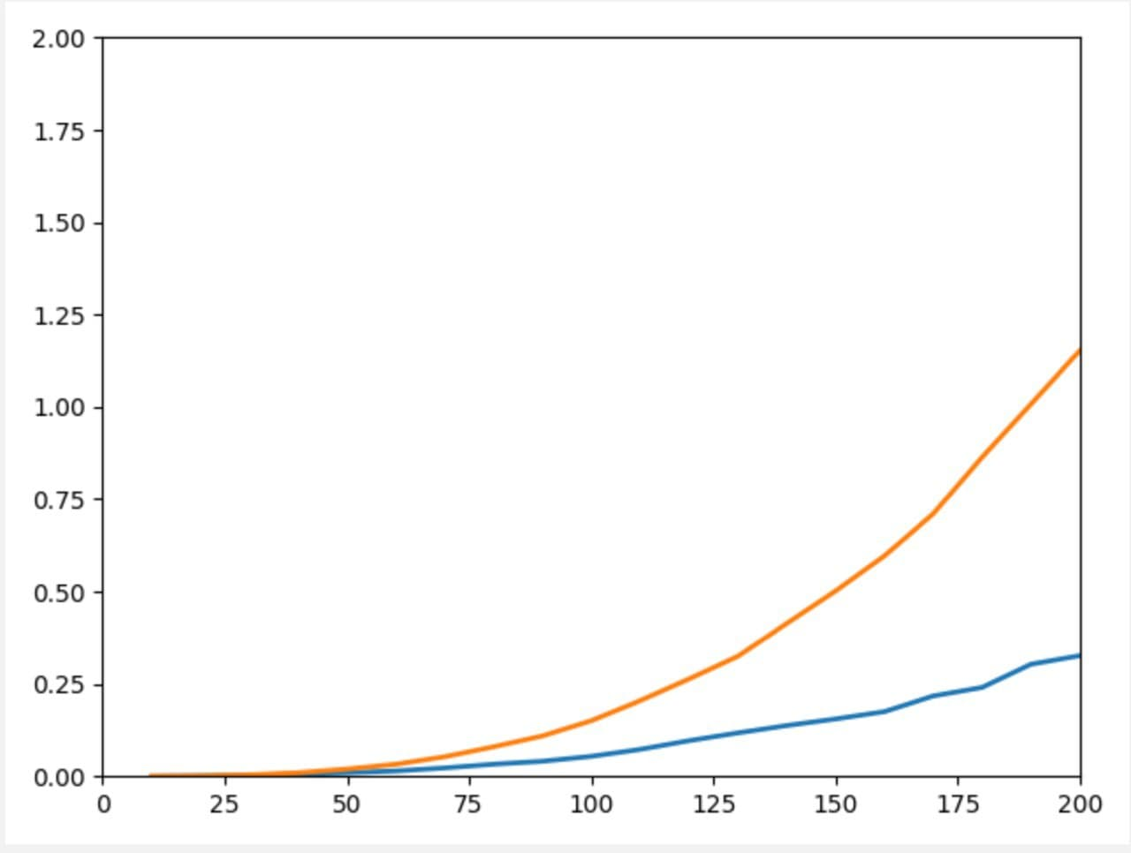
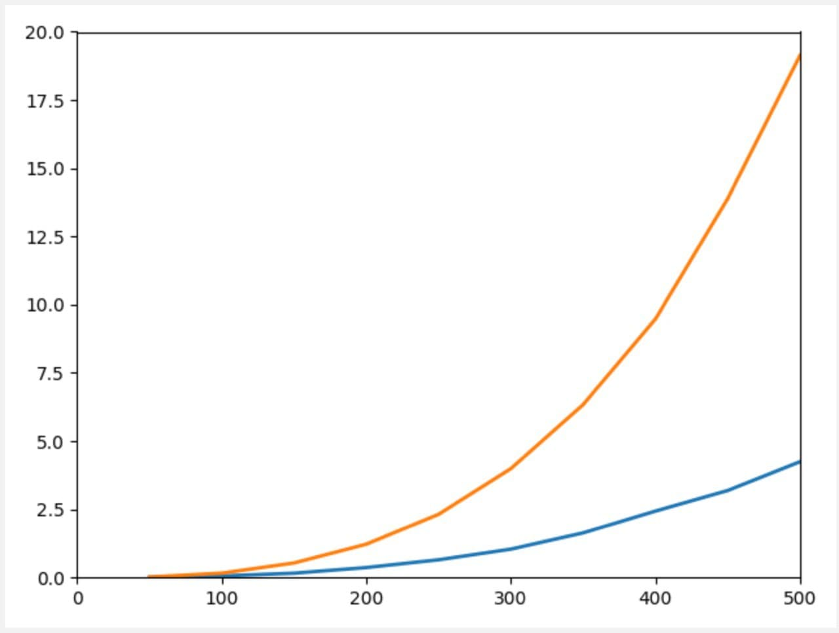
Практические замеры времени
На данных графиках представлено отношения размера входных матриц (n) к времени выполнения алгоритма (t).
Зависимость на рис 5 при небольшом n, и на рис 6 при относительно большом n.
t
t
- Four Russian
- Four Russian
- Simple multiplication
- Simple multiplication
n
n
Рис 5
Рис 6

Slide 16
Выводы
Метод четырех русских очень изящный и эффективный алгоритм, который может быть использован для ускорения алгоритмов работающих с булевыми матрицами.
Теоретически доказали и практически убедились в том, что метод четырех русских (Method of Four Russian) работает корректно и быстрее решения по определению. Особенно применение метода четырех русских выгодно на больших входных данных.

Slide 17
Спасибо за внимание!

